Slide 1
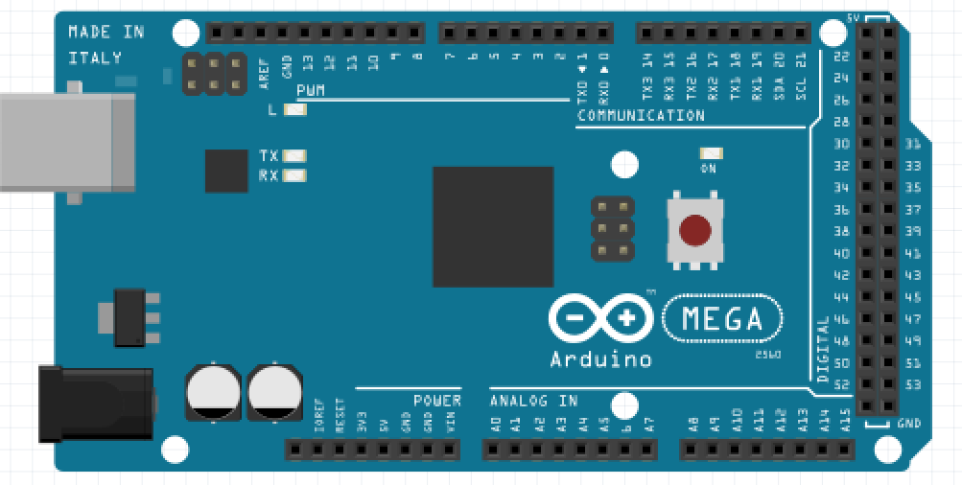
조명
솔레노이드 밸브
여과기
어항
정수필터
급수
여과기
배수
워터펌프
급수
배수
싱크
ESP8266

